Slide 1
Predicción de ventas
Gonzalo Salgado
80169

Slide 2
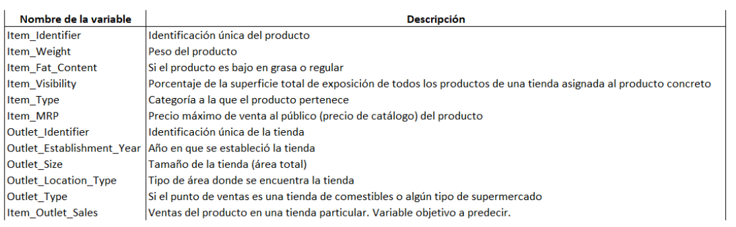
Presentación
El presente documento contiene el análisis realizado de un dataset que contiene información relacionada con las ventas de una cadena de supermercados. Siendo el objetivo último el generar modelos de regresión que permitan predecir las ventas de los diferentes productos en diferentes tipos de establecimientos.
El diccionario de los datos estudiados es:

Slide 3
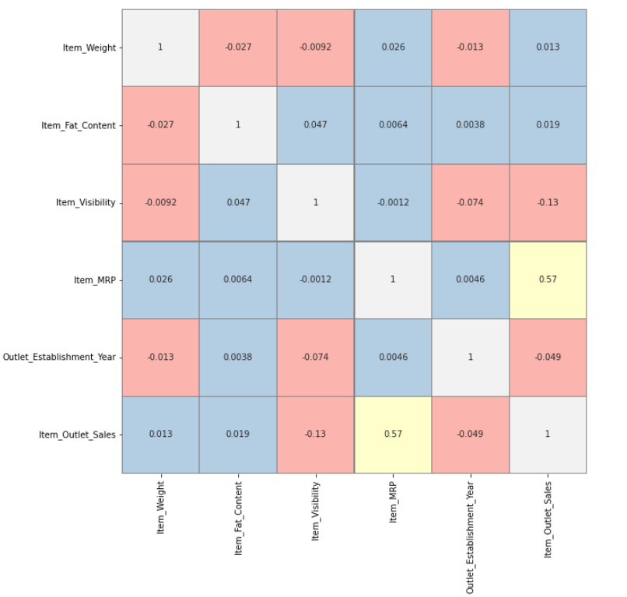
Tendencia N° 1
El gráfico presentado muestra los coeficientes de correlación entre las diferentes variables del modelo. En particular, es importante estudiar los coeficientes de relación con la variable Item_Outlet_Sales (destacado por el cuadro rojo).
Se puede apreciar que la única variable que presenta una correlación moderada con las ventas es Item_MRP, que corresponde al precio máximo al que se venden los productos.
Esta información es útil al construir los modelos, ya que ak saber que las variables no tienen una buena correlación con el vector objetivo, se puede esperar que los modelos no presenten buenos niveles de rendimiento.

Slide 4
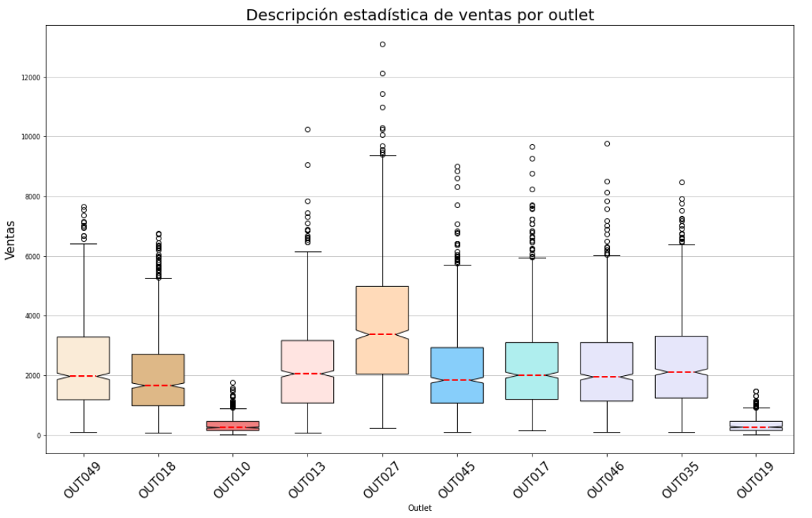
Tendencia N°2
El dataset estudiado cuenta con información de ventas de 10 outlets distintos. En el gráfico mostrado, se observa la descripción estadística de las ventas para cada uno de estos. Destacando el Outlet 027 como el que presenta mejores ventas (tanto en valor máximo como promedio).
Esta es una información relevante a la hora de proyectar nuevas tiendas, ya que se sabe que las condiciones a replicar son las que presenta este outlet en específico

Slide 5
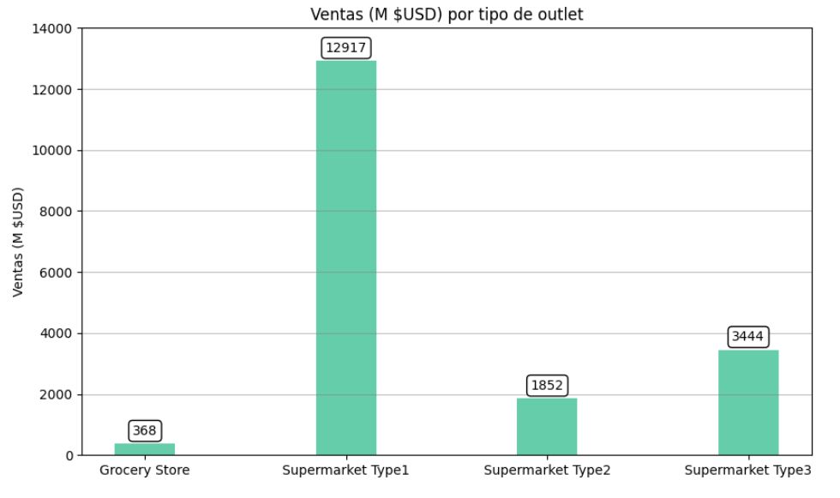
Tendencia N°3
El dataset estudiado presenta información sobre cuatro tipo de outlets diferentes. En el gráfico de la izquierda se observa que los que corresponden al tipo Supermarket Type 1 son los que presentan mayores niveles de venta.
Al igual que en el gráfico anterior, esta información permite suponer que en futuros puntos de venta, las condiciones que se debiesen replicar son las que este tipo de outlet presentan.

Slide 6
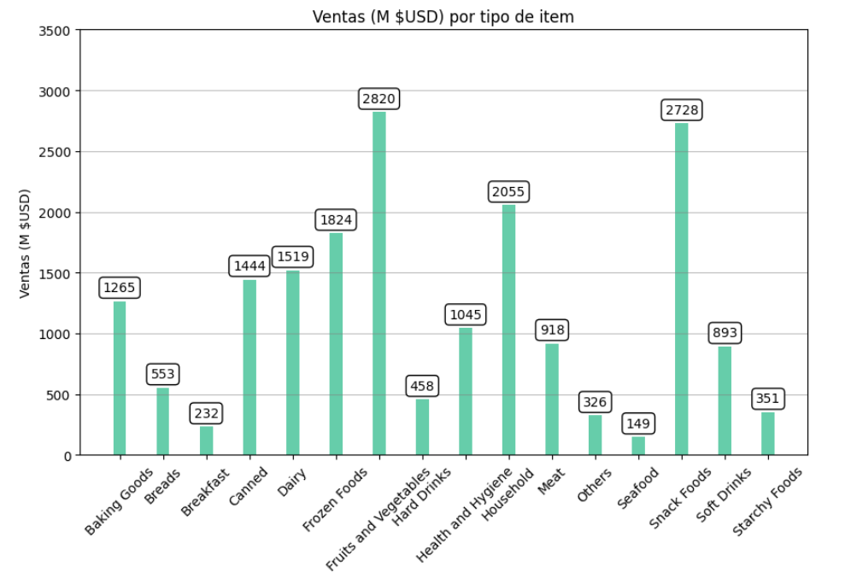
Tendencia N°4
El dataset estudiado contiene 16 diferentes tipos de producto. El gráfico de la izquierda presenta las ventas para cada uno de los tipos de productos.
Se aprecia que los productos que más se venden son Frozen Foods y Snack Foods.

Slide 7
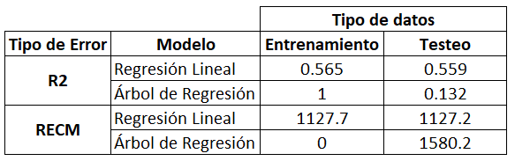
Modelos de Regresión
Con los datos obtenidos en el dataset se implementan dos modelos de regresión (Regresión Lineal y Árbol de Regresión), con el objetivo de predecir las ventas que tendrán los diferentes productos.
Para ambos modelos de regresión se mide su rendimiento mediante dos parámetros: El Coeficiente de Determinación (R2) y la Raíz del Error Cuadrático Medio (RECM).
La siguiente tabla presenta los valores de errores obtenidos en ambos modelos para los datos de entrenamiento y los de testeo.

Slide 8
Modelos de Regresión
La siguiente tabla presenta los valores de errores obtenidos en ambos modelos para los datos de entrenamiento y los de testeo.
En la tabla se aprecia que el modelo de Árbol de Regresión está sobreajustado. Mientras que el modelo de Regresión Lineal no presenta sobreajuste, pero aún así no tienen un buen rendimiento.
De los datos obtenidos, se concluye que el modelo a utilizar es el de Regresión Lineal, pero debido a su bajo rendimiento, no se considera que sea un buen modelo.

